Slide 1
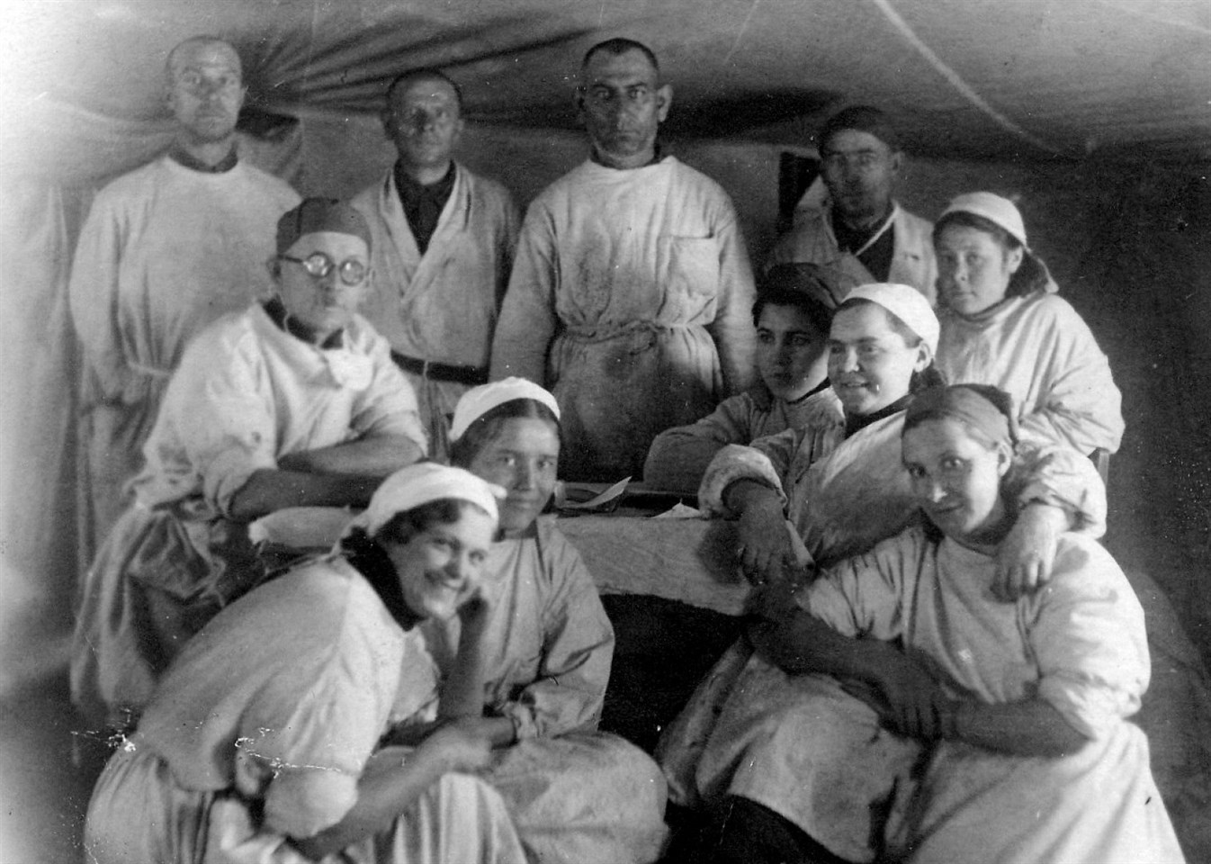
Полк лекарей. Знаменитые медики Великой Отечественной войны
Работу выполнила студентка 117 группы:
Пигалицына Кристина Дмитриевна

Slide 2
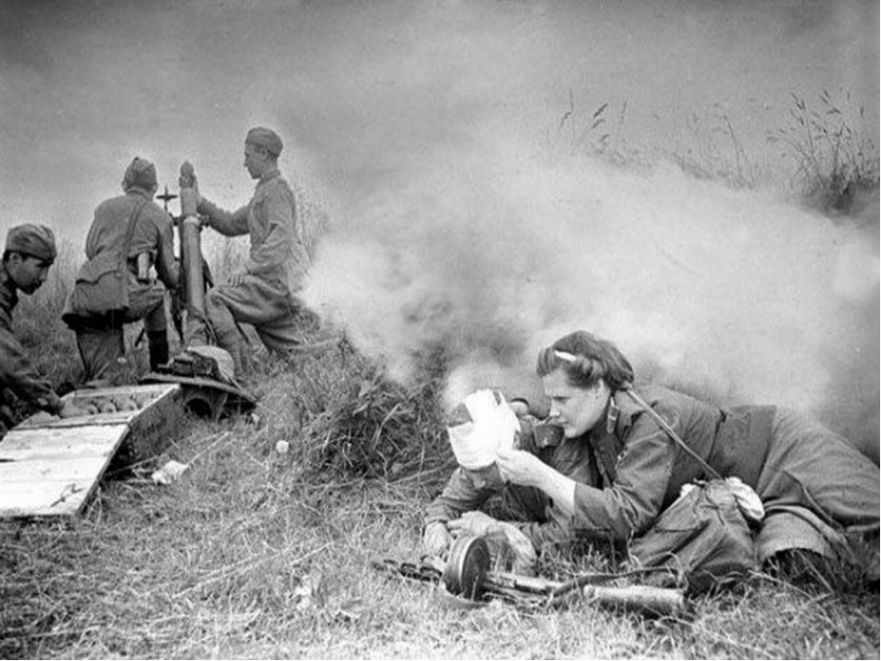
9 мая — день, когда вспоминают всех, чьими стараниями ковалась тяжелая и великая Победа. И нет, пожалуй, ни одной сферы деятельности, специалисты которой не были бы задействованы в военных действиях.
И история знает немало имен отважных врачей, которые нередко ценой собственной жизни обеспечивали приближение Победы. Список имен отважных медиков, которые сохраняли жизни, возвращали в строй бойцов и вытаскивали с поля боя раненых, огромен.

Slide 3
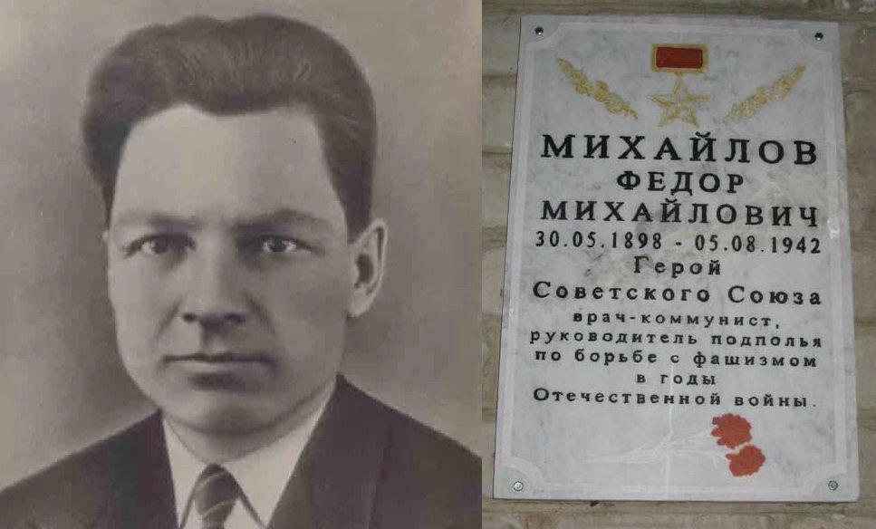
Федор Михайлович Михайлов
После начала ВОВ Михайлова отправили на курсы переподготовки военных врачей. А уже в октябре 1941 года он попал в окружение под Полтавой и не смог перейти линию фронта обратно. Ему пришлось поселиться в городе Славуте и стать главврачом районной больницы. Именно в это время он принял решение о создании подпольной организации для борьбы с немецкими захватчиками. Врач и несколько патриотов со своими подпольными организациями из окрестных сел объединились в одну антифашистскую организацию.

Slide 4
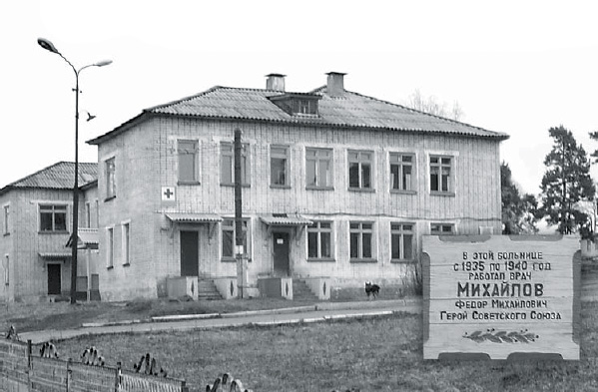
В славутской больнице, руководителем которой и был Федор Михайлов, скрывались и проходили лечение раненые советские солдаты. Врач возглавил и «Грослазарет»: медучреждение, контролируемое немцами, в котором содержались раненые военнопленные. Причем условия были антисанитарными, а значит, шансов у бедолаг практически не было. Федор Михайлов старался помочь им по максимуму: некоторых больных под видом инфекционных и заразных переводили в специально созданный инфекционный барак, куда немцы даже не рисковали заходить, чтобы не подцепить заразу.
После того как пациенты барака выздоравливали, их оформляли как умерших и отправляли в партизанские отряды.
Партизанская ячейка крепла, устраивала диверсии. После одной из них по доносу немцы вычислили и арестовали Михайлова. Произошло это 22 июля 1942 года. Врач не сказал ни слова на допросах. 5 августа 1942 года его казнили прямо на территории больницы, руководителем которой он являлся.

Slide 5
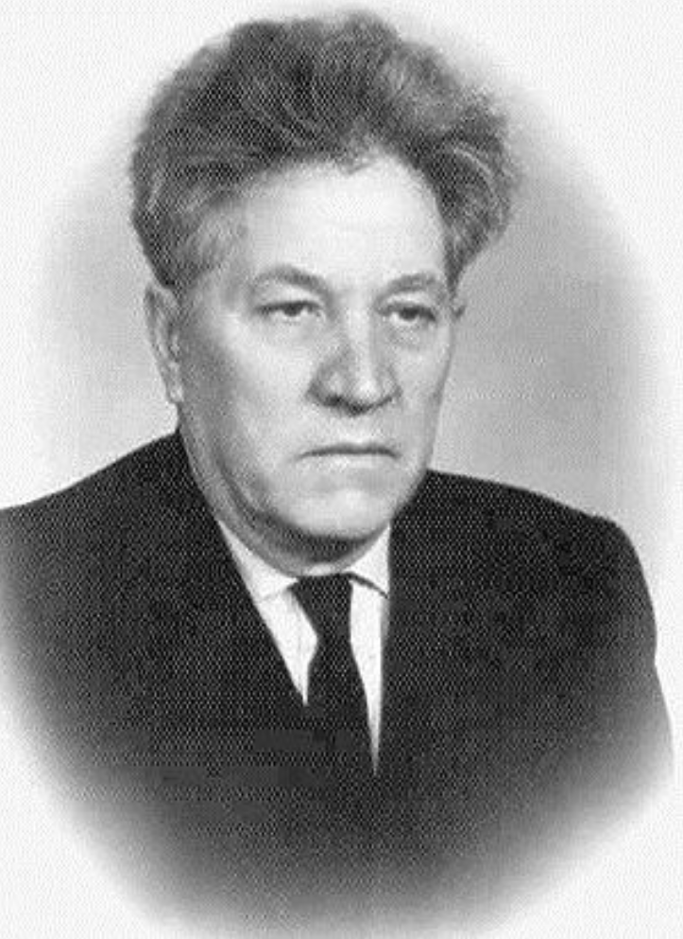
Георгий Федорович Синяков
С первых же дней войны был призван в действующую армию, в первые месяцы войны он числился ведущим хирургом медико-санитарного батальона, был военврачом 2 ранга. В октябре 1941 года вместе с ранеными бойцами оказался в плену. В лагере его также определили медиком в лазарет. Синяков оперировал здесь много и часто. Проводил операции и немцам. После того как он спас сына одного из захватчиков, — тот задыхался из-за попавшего в горло постороннего предмета — немцы стали ему безоговорочно доверять, что дало врачу возможность иметь свободу передвижения по лагерю. А это помогло ему в подпольной деятельности. Кроме того, ему назначили усиленный паек, который он делил с пленными. Так, например, врач обменивал сало на хлеб или картофель, т. к. последними можно было накормить большее число пленных.

Slide 6
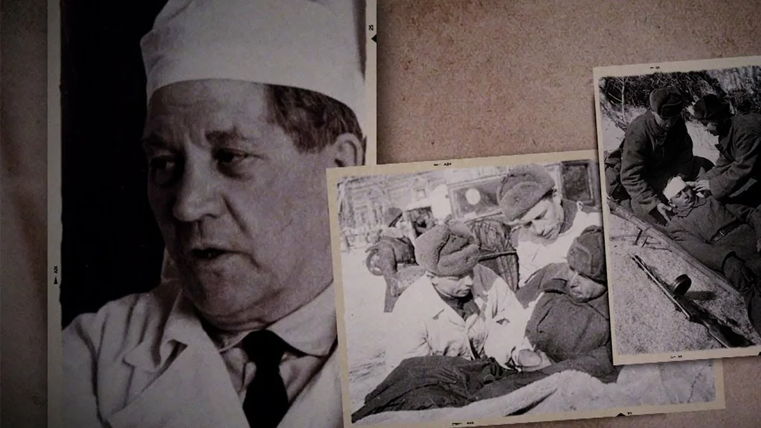
На счету доктора много спасенных жизней. Он разработал специальную мазь, которая отлично заживляла раны и ссадины, но с виду они казались свежими. В результате он мог говорить немцам, что лекарства не работают, а через некоторое время имитировал смерть пациента, — он обучил пленных натурально прикидываться мертвыми — проводил констатацию факта смерти, «труп» вывозили в числе других действительно скончавшихся и выбрасывали за воротами в ров. А там человек мог бежать.
В январе 1945 года он оказался в числе брошенных в лагере пленных, которых должны были уничтожить уходившие немецкие солдаты. Такая поспешность объяснялась скорым наступлением советской армии. Однако врач смог убедить солдат не убивать оставшихся людей.
Победу Георгий Федорович встречал в Берлине. Он смог сделать то, о чем мечтали многие: расписался на стенах Рейхстага.
После окончания войны он продолжал службу до 1946 года, а затем — переехал в Челябинск. До 1972 года работал заведующим хирургическим отделением в местной больнице.

Slide 7
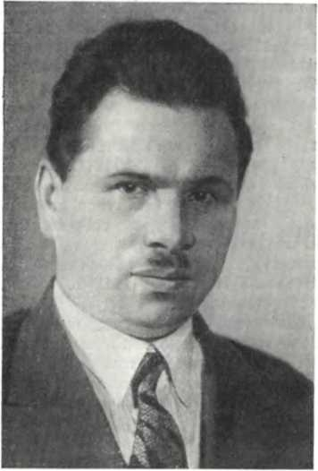
Буйко Петр Михайлович
Родился Буйко Петр Михайлович в 1895 году, выучился и поступил в петербургскую Военно-фельдшерскую школу. После он работал младшим помощником врача в военном госпитале Николаева. На фронт Буйко отправился добровольцем в качестве военфельдшера. На захваченной врагами территории, сначала он вынужден был вести частную врачебную практику, а после работать в районной больнице Фастова. В это же время он вел партийную деятельность. Вместе с бежавшей из плена медсестрой, Буйко организовал подпольную организацию и партизанские отряды в соседних селах. На немецкой бирже труда он был одним из участников медицинской комиссии, что позволило ему вмешаться в мобилизацию пленных в Германию. Для этого он выписывал больным ложные диагнозы.

Slide 8
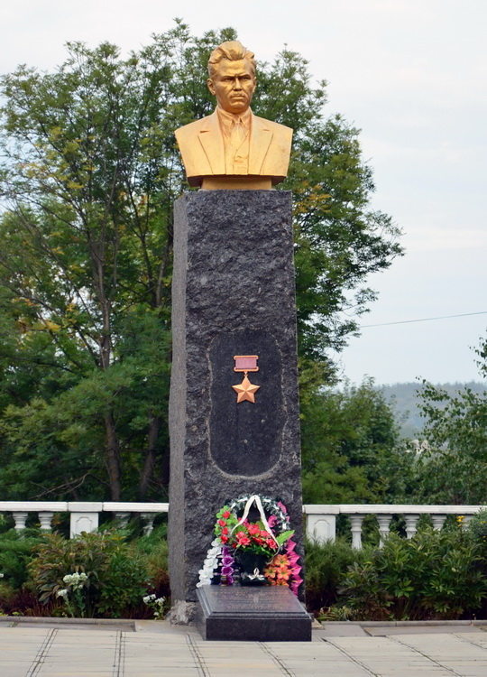
В 1943 году деятельность Буйко раскрыли, и он ушел к партизанам. В этом же году отряд попал под облаву немцев и врача арестовали. В течение двух суток его мучили и истязали, но он ни в чем не признавался. Не получив никаких ответов, немцы учинили над ним жестокую расправу. На глазах у местных жителей Буйко вместе с тремя заложниками облили бензином и сожгли заживо. Памятник установлен в селе Томашовка Фастовского района Киевской области (Украина).

Slide 9
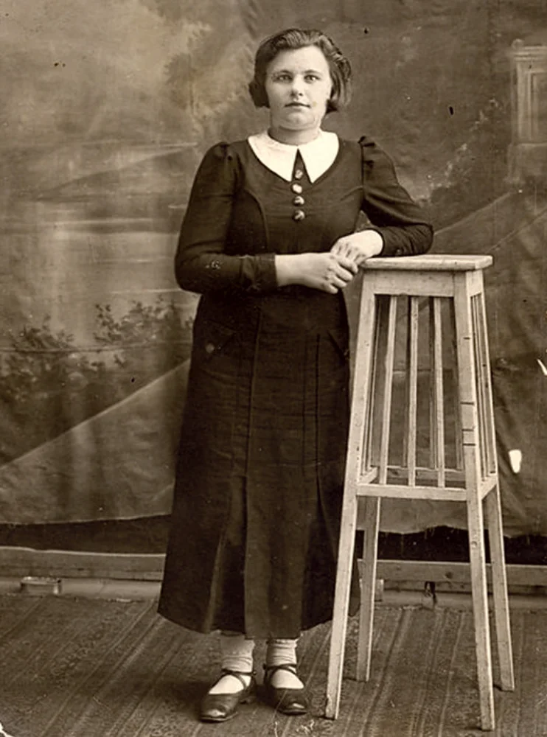
Зинаида Михайловна Туснолобова-Марченко
Перед самым началом войны девушка вышла замуж. Когда ее супруга призвали на фронт, она тут же отправилась на медицинские курсы, окончив которые, ушла добровольцем. Несмотря на молодость, Зинаида никогда не делала себе поблажек и наравне с мужчинами шла в бой. Она оказывала первую помощь пострадавшим на месте, а также выносила их с поля боя и доставляла в госпитали. За 8 месяцев на ее счету оказались 128 спасенных жизней.

Slide 10
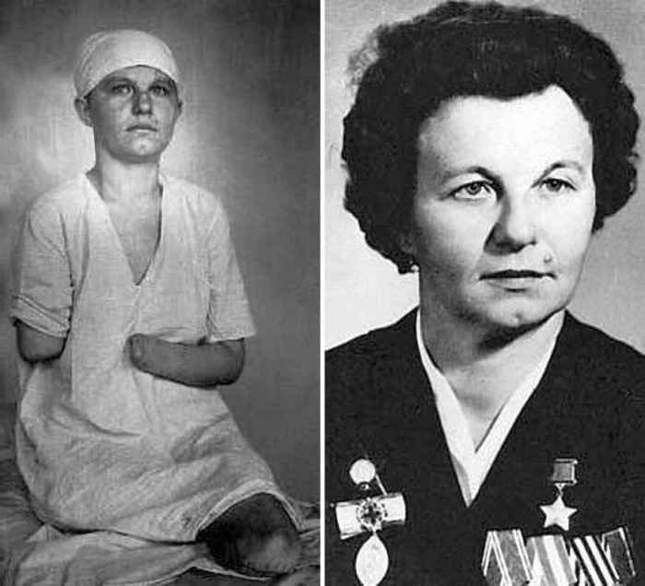
В 1943 году девушка была тяжело ранена во время очередного задания: тогда она спасала командира, но, к сожалению, тот погиб у нее на руках. Ситуация осложнялась тем, что у него на руках были секретные бумаги. И Зинаида успела спрятать их до того, как от собственного ранения потеряла сознание. Когда она пришла в себя, то увидела, что немцы добивают раненых на поле. Пострадала и она сама: ее били прикладом по голове. Она снова потеряла сознание, и это спасло ей жизнь: враг воспринял это как ее смерть. Чуть позже ее нашли на поле с серьезными обморожениями. Девушка была доставлена в госпиталь, ей провели несколько тяжелейших операций, однако из-за гангрены она лишилась рук и ног.
После войны Зинаида не отчаялась, вела активную общественную жизнь. В 1965 году за доблесть и отвагу женщину наградили медалью Флоренс Найтингейл (награда Международного Красного креста, предназначенная для медсестер и медбратьев), и она стала третьей советской медсестрой, получившей эту почетную награду.

